Slide 1
HPE Hackathon
智慧燈具資料分析以改善燈具維修路線與期程

Slide 2
Purpose ■ Algorithm □ Data Structure □ Unknown for Research □ Presentation Format □ Deliverable □ Tasks Segregation □

Slide 3
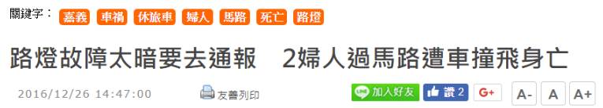
Purpose
透過1999資料可看出許多民眾對於道路安全方面的需求，其中約26%左右是與路燈維護相關的回報，而根據智慧燈具的資料又可看出路燈損壞的頻率與維修所需要的時間。
分析資料後可預估路燈的可能壽命，並規劃路燈維修路線以及期程，以利維修單位降低其維修成本，期待能減少民眾主動回報所需花費的時間，並且降低路燈損壞可能造成的車禍與意外。

Slide 4
Purpose ■ Algorithm ■ Data Structure □ Unknown for Research □ Presentation Format □ Deliverable □ Tasks Segregation □

Slide 5
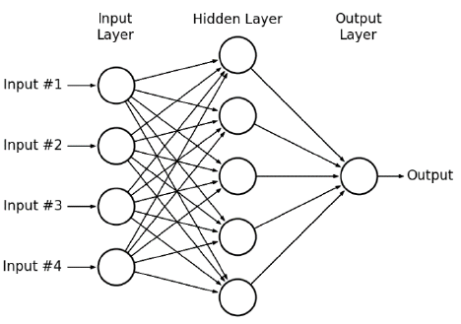
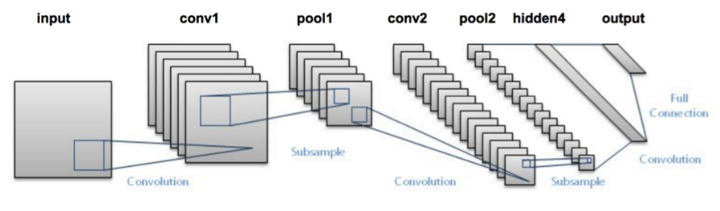
Algorithm Tier 1
Inputs: 路燈資料、地點及歷史維修紀錄
Outputs: 預估之路燈壽命
Methods:
MLP
CNN

Slide 6
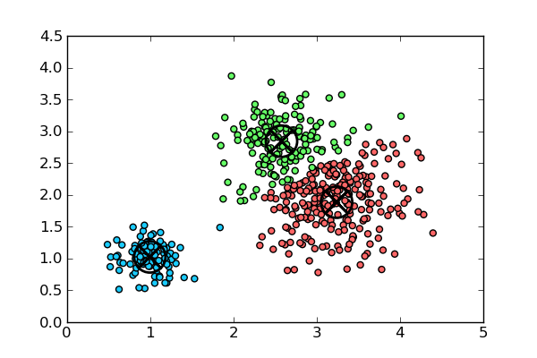
Algorithm Tier 2
Inputs: 路燈預估壽命及地理位置
Outputs: 期程分堆
Methods: K-Means

Slide 7
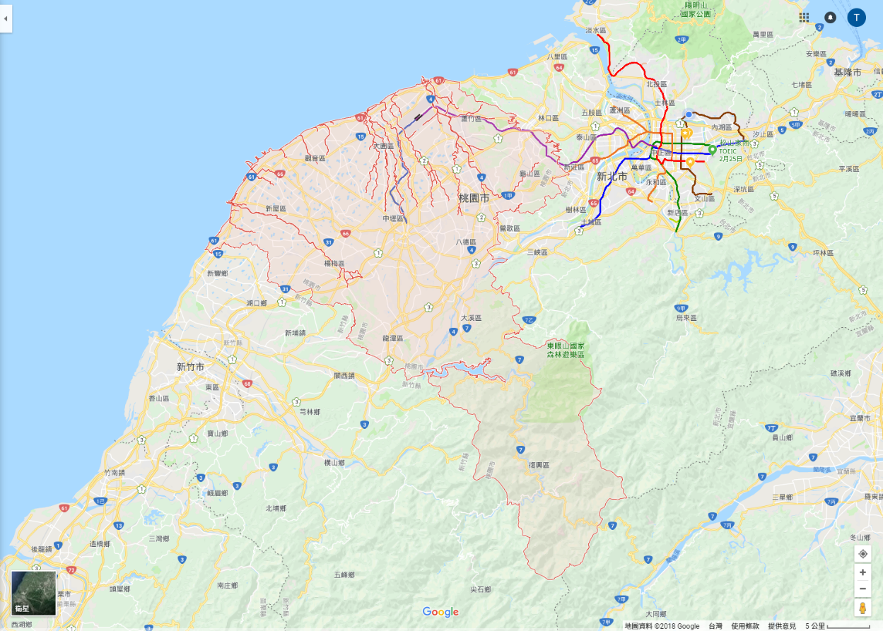
Algorithm Tier 3
Inputs: 各期程區域所含路燈之地理位置及地圖資訊
Outputs: 各路標走訪一次之最低成本路徑 (如TSP)
Methods: 使用Google Maps API 進行路線規劃

Slide 8
Purpose ■ Algorithm ■ Data Structure ■ Unknown for Research □ Presentation Format □ Deliverable □ Tasks Segregation □

Slide 9
Data Structure
將可預測燈具損壞機率的變數匯入，包括：燈具編號、地理位置、損壞時間及損壞原因。
變數先進行正規化，以提升運算效率，縮短計算時間。讀取時則利用Database Join等技巧。
使用Bamboo平台方便資料的匯出入管理。

Slide 10
Purpose ■ Algorithm ■ Data Structure ■ Unknown for Research ■ Presentation Format □ Deliverable □ Tasks Segregation □

Slide 11
Unknown for Research
Algorithm
T1: MLP network structure
the number of the layers
the number of the neurons for each layer
the activation function
T1: CNN structure
T2: the number of the clusters
T3: Map data, using Google map API
為了提升預估準確率，需要更長期間的維修資訊紀錄

Slide 12
Purpose ■ Algorithm ■ Data Structure ■ Unknown for Research ■ Presentation Format ■ Deliverable □ Tasks Segregation □

Slide 13
Presentation Format
Power Point
Demo by Web

Slide 14
Purpose ■ Algorithm ■ Data Structure ■ Unknown for Research ■ Presentation Format ■ Deliverable ■ Tasks Segregation □

Slide 15
Deliverable
以網頁呈現，隨時可增加新資料去強化預測
根據所得之預估路燈壽命，結合地圖地理位置資訊，安排不同區域維修期程
根據各維修期程，規劃路燈維修路線

Slide 16
Purpose ■ Algorithm ■ Data Structure ■ Unknown for Research ■ Presentation Format ■ Deliverable ■ Tasks Segregation ■

Slide 17
Task Segregation
Data Pre-processing: Normalization
The Evaluation for the Structure of the Neural Network (包含MLP, CNN)
K-Means Clustering
Google Maps API 地理資訊與路燈資料結合
Web Page Layout & Design
Web Server 建置

Slide 18
Thank you for listening!

